Slide 1

ALTA DISPONIBILIDAD
Con SQL Server
Integrantes:
Alicia Villón
Elmer Santisteban

Slide 2
DEFINICIÓN:
Solución para minimizar o mitigar el impacto de paradas de sistemas.
Técnicas y herramientas para incrementar la disponibilidad de los sistemas.
Idealmente, un sistema de base de datos debería estar disponible las 24 horas del día, cada día.
Implica redundancia de algún tipo

Slide 3
¿CÓMO MEDIMOS LA DISPONIBILIDAD? (SLA)
Para sistemas con mayor criticidad como una red de cajeros automáticos se tienen niveles de servicio que alcanzan las 24 horas al día, los 365 días del año. Así entonces, suponiendo un sistema con un SLA de 24×365 podríamos calcular su disponibilidad de la siguiente manera:
Disponibilidad = ((A – B)/A) x 100 por ciento)
Donde:
A = Horas comprometidas de disponibilidad: 24 x 365 = 8,760 Horas/año.
B = Número de horas fuera de línea (Horas de "caída del sistema" durante el tiempo de disponibilidad comprometido). Por ejemplo: 15 horas por falla en un disco; 9 horas por mantenimiento preventivo no planeado, así entonces:
Disponibilidad = ((8,760 – 24)/8,760) x 100 por ciento) = 99.726%
Tiempo de uso actual
Tiempo de uso esperado

Slide 4
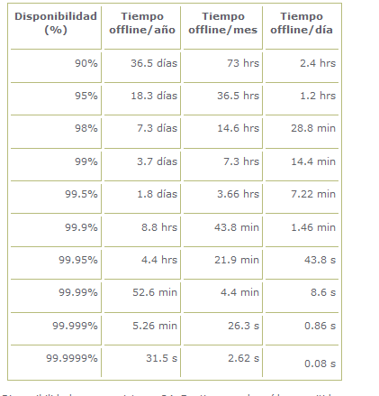
¿CÓMO MEDIMOS LA DISPONIBILIDAD? (SLA)
La complejidad del sistema.
La severidad del problema.
La disponibilidad del personal de soporte.
La madurez en materia de administración del sistema y sus operaciones.
Otros factores técnicos o de gestión: falta de refacciones, fallas en la cadena de escalamiento, etc.

Slide 5
TECNOLOGÍAS DE ALTA DISPONIBILIDAD
SQL Server ofrece varias opciones para crear alta disponibilidad para un servidor o una base de datos. Entre las opciones de alta disponibilidad figuran las siguientes:
Trasvase de registros.
Creación de reflejo de base de datos (Mirror).
Replicación transaccional.
Grupos de disponibilidad AlwaysOn.
Instancias de clúster de conmutación por error de AlwaysOn.

Slide 6
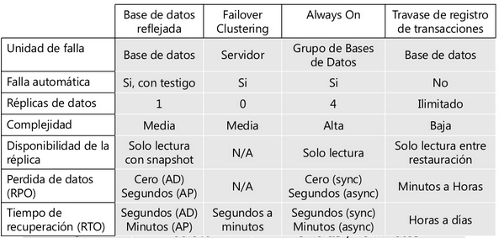
TECNOLOGÍAS DE ALTA DISPONIBILIDAD

Slide 7
TRASVASE DE REGISTROS
Datos que puede ser traídos online en caso de falla del sistema.
El trasvase de registros permite enviar automáticamente copias de seguridad del registro de transacciones desde una base de datos principal de una instancia del servidor principal a una o varias bases de datos secundarias en instancias independientes del servidor secundario .
Las copias de seguridad del registro de transacciones se aplican a cada una de las bases de datos secundarias de forma individual.
Este es un costo relativamente bajo a la solución de la disponibilidad de datos.

Slide 8
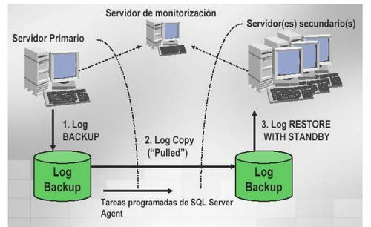
¿COMO FUNCIONA TRASVACE DE REGISTROS?

Slide 9
FORTALEZAS Y DEBILIDADES DE TRASVASE
1.- Fortalezas
Maduro y estable.
Múltiples copias de trabajos de respaldo y restauración.
Simple de configurar y gestionar .
No requiere HW especial.
Las bases de datos secundarias pueden ser consultadas pero no modificadas.
Alertas en caso el trasvase no se complete en un umbral de tiempo.
Alerta en caso el servidor principal deje de funcionar (monitor).
2.- Debilidades
Fallo de cliente manual.
Configuración por base de datos.
No protege bases de datos del sistema.

Slide 10
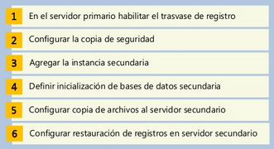
CONFIGURACIÓN DE TRASVASE DE REGISTRO

Slide 11
CREACIÓN DE REFLEJO DE BASE DE DATOS (MIRROR).
Solución de software para incrementar la disponibilidad de la base de datos.
Mejora el nivel de disponibilidad que tenían las versiones anteriores de SQL Server y provee una alternativa fácil a clúster.
Provee una solución tolerante a fallas casi instantánea para las bases de datos.
Permite mantener una copia actualizada de una base de datos en un servidor aparte para conmutación en caso de falla del servidor principal.

Slide 12
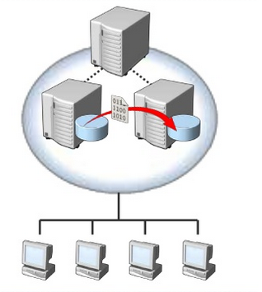
¿CÓMO FUNCIONA REFLEJO DE BASE DE DATOS?
Mantiene un servidor secundario en standby, el cual tiene un copia de la base de datos principal.
Si el servidor principal falla, las aplicaciones redireccionan al servidor en secundario.
La conmutación es instantánea en solo unos segundos.
Los servidores que tienen estas bases de datos principal y reflejo se los llama partner servers.
En el caso de falla del servidor principal, la sesión del cliente será perdida. El cliente intentara reconectarse al servidor principal. Pero si falla, automáticamente redireccionará la conexión al servidor reflejo.

Slide 13
FORTALEZAS Y DEBILIDADES DE REFLEJO
Fortalezas
Fallo de base de datos y cliente rápido y automático.
No muy complicado de configurar y administrar.
No se requiere HW especial.
Debilidades.
Requiere tres servidores en el modo de alta disponibilidad.
No se puede consultar la base de datos reflejada.
Configuración por base de datos.
No protege bases de datos del sistema.

Slide 14
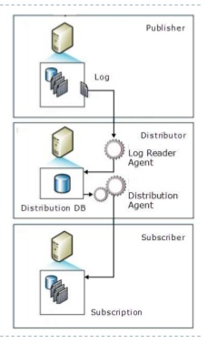
REPLICACIÓN TRANSACCIONAL.
Los cambios son aplicados a los suscriptores poco después
de que ocurren.
El proceso implica:
Tomar una instantánea inicial de los datos
Cambios en los datos son enviados al suscriptor conforme ocurren.
Los cambios son aplicados en el suscriptor en el mismo
orden en el que ocurren.

Slide 15
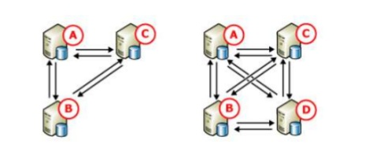
¿CÓMO FUNCIONA REPLICACIÓN TRANSACCIONAL PUNTO A PUNTO?
Opción configurable como parte de replicación transaccional, típicamente usado con servidores autónomos.
Los conflictos son detectados pero necesitan ser evitados.

Slide 16
FORTALEZA Y DEBILIDADES DE REPLICACIÓN
Fortalezas
Maduro y estable Opciones flexibles de configuración.
No requiere de HW especial.
Puede descentralizar los centros de datos.
Las bases de datos secundarias pueden ser consultadas y modificadas.
Debilidades
Fallo de cliente de forma manual.
Protege solo datos, no protege esquemas ni tablas.
Puede ser difícil reparar.
Configuración por base de datos.
Conflictos de datos.

Slide 17
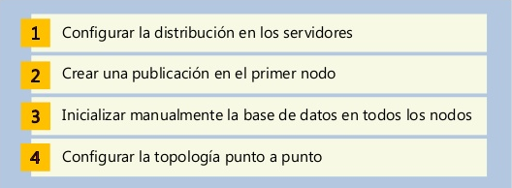
CONFIGURACIÓN DE REPLICACIÓN PUNTO A PUNTO

Slide 18
CONSIDERACIONES
Replicación transaccional punto a punto solo disponible en edición Enterprise.
Idealmente los servidores que conforman cada nodo deben ser idénticos.
Se recomienda que cada nodo tenga su base de datos de publicación, para eliminar un único punto de falla.
Un objeto puede estar incluido en una sola publicación transaccional punto a punto.
No es recomendable usar columnas de identidad. Manualmente se deben reasignar rangos de semilla.

Slide 19
CLÚSTER PARA TOLERANCIA A FALLOS
Reserva en caliente (Hot Standby).
Soporte de servidor completo y alta disponibilidad en caso de falla de hardware o para por mantenimiento.
En caso de falla, el sistema operativo y SQL Server trabajan juntos para proveer un sistema automatizado para fallas.
Combinación de uno o más nodos (servidores) con almacenamiento de disco compartidos (SAN).
Servidor virtual : combinación de recursos, junto con sus nombres de red y dirección IP.
Los clientes se conectan a un servidor virtual alojado en uno de los nodos del clúster.
El servidor virtual SQL aparece en una red como si fuese una sola computadora, pero provee tolerancia a fallas a nivel de instancia de un nodo hacia otro, cuando alguno de ellos deja de estar disponible.
Cuando se configura clúster, solo se puede tener una instancia de SQL Server en el servidor virtual.

Slide 20
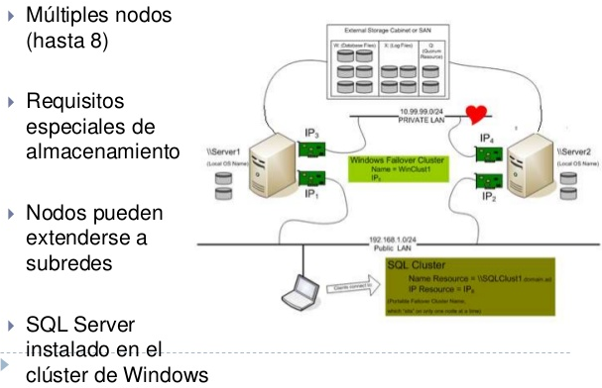
¿CÓMO FUNCIONA?

Slide 21
FORTALEZAS Y DEBILIDADES DE CLÚSTER
Fortalezas
Estable y maduro.
Protege la instancia completa y BDs del sistema.
Más fácil de instalar con la herramienta Windows Cluster Validation.
Debilidades
Requerimientos especiales de HW.
Costoso.
Requiere mayor conocimiento y experiencia.
No duplica datos de bases de datos; clúster debe ser combinado con otra tecnología de AD que duplique los datos.

Slide 22
ALTA DISPONIBILIDAD CON ALWAYS ON
Nueva característica en SQL Server 2012.
Ambiente tolerante a fallos para bases de datos.
Combina reflejo, trasvase, réplica.
Conmutación planeada o automática.
Opciones para pérdida o no de datos en caso de falla.

Slide 23
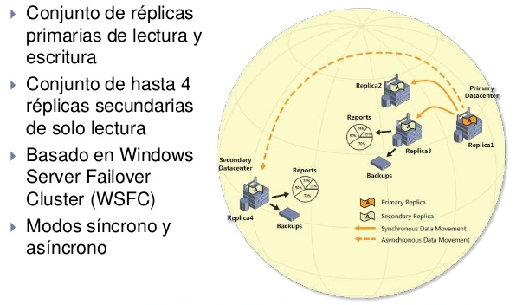
¿CÓMO FUNCIONA?

Slide 24
FORTALEZAS Y DEBILIDADES DE ALWAYS ON
Fortalezas
Fallo automático de base de datos y cliente de forma automática.
Configuración flexible con múltiples réplicas para fallo.
Acceso de solo lectura a las réplicas.
Se puede respaldar réplicas para descargar trabajo.
No se requiere HW especial.
Debilidades
Complejo de implementar.

Slide 25
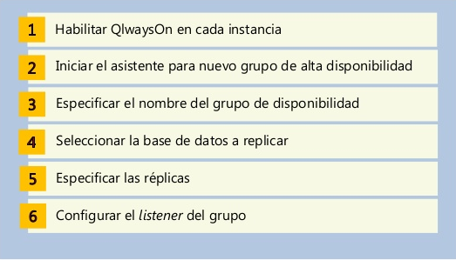
CONFIGURACIÓN

Slide 26
CONSIDERACIONES
Cada servidor que contiene un grupo de disponibilidad debe ser un nodo de conmutación por error de Windows (ediciones Enterprise y Datacenter).
Todas las instancias deben tener la misma intercalación.

Slide 27
CONMUTACIÓN DE ALWAYS ON
Tres modos de conmutación:
Automática (sin pérdida de datos)
Planeada manual (sin pérdida de datos)
Forzada manual (con posible pérdida de datos)
Esto dependerá de la conexión de la réplica.
Replica de actualización síncrona
En la conmutación, la réplica de destino toma el rol de replica primaria, recupera la base de datos y la pone en línea.
La replica primaria inicial, si se recupera, cambia a rol secundario.

